Slide 1
Комбинированные методы предсказания

Slide 4
ARMA с дополнениями

Slide 5
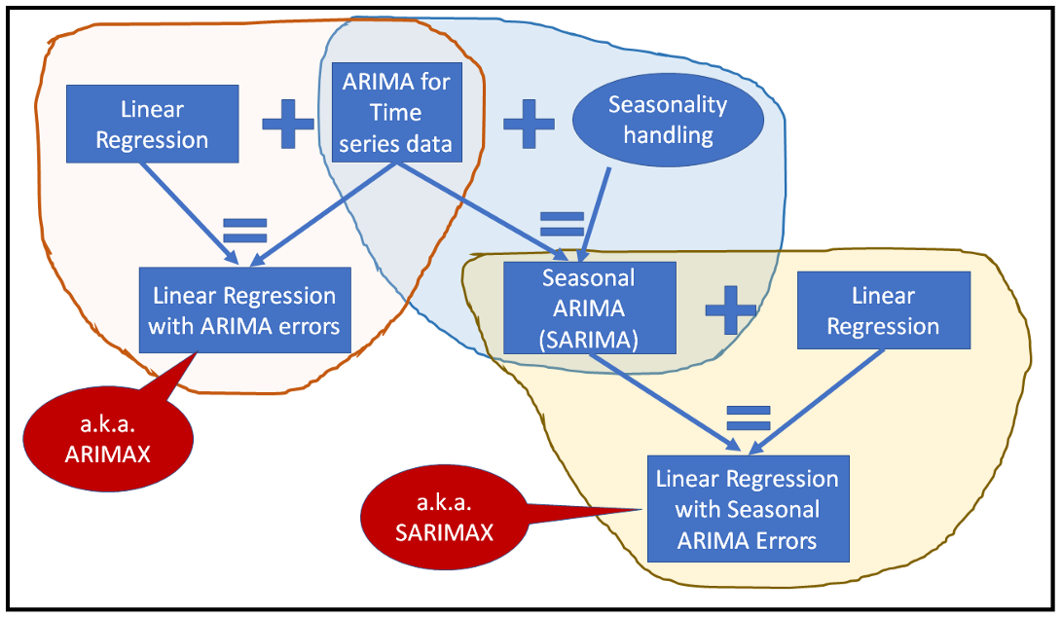
Регрессия + моделированная ошибка
https://timeseriesreasoning.com/contents/regression-with-arima-errors-model/

Slide 6
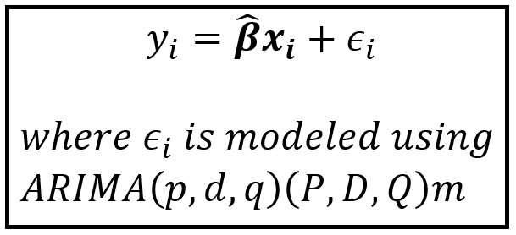
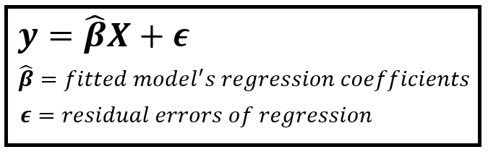
Регрессия + моделированная ошибка
По существу тренд модели может быть описан регрессионной моделью, тогда как весь временной ряд навряд ли.
При этом компенсация тренда часто приводит к большим проблемам в выборе параметров модели.
Таким образом можно попробовать аппроксимировать тренд, отдельно от сезонности.

Slide 7
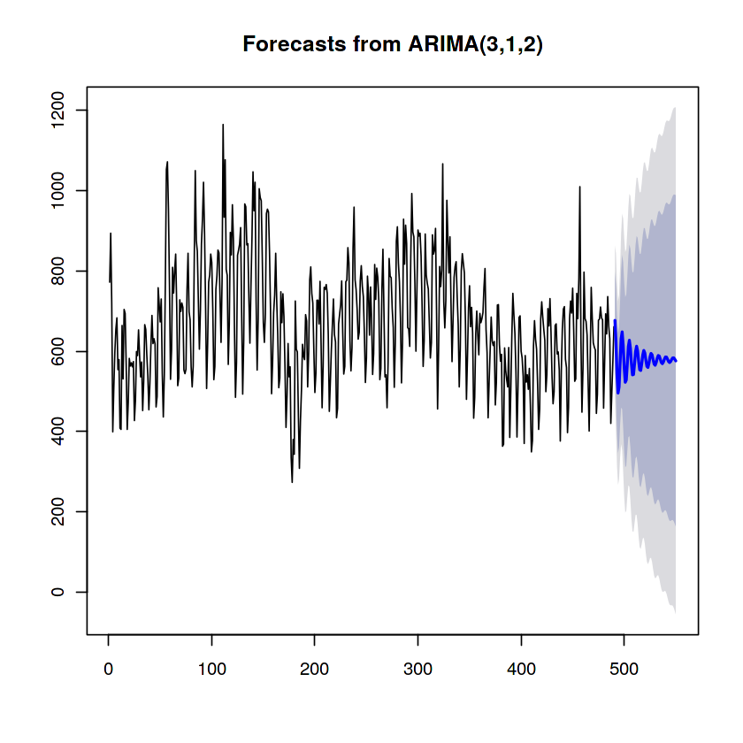
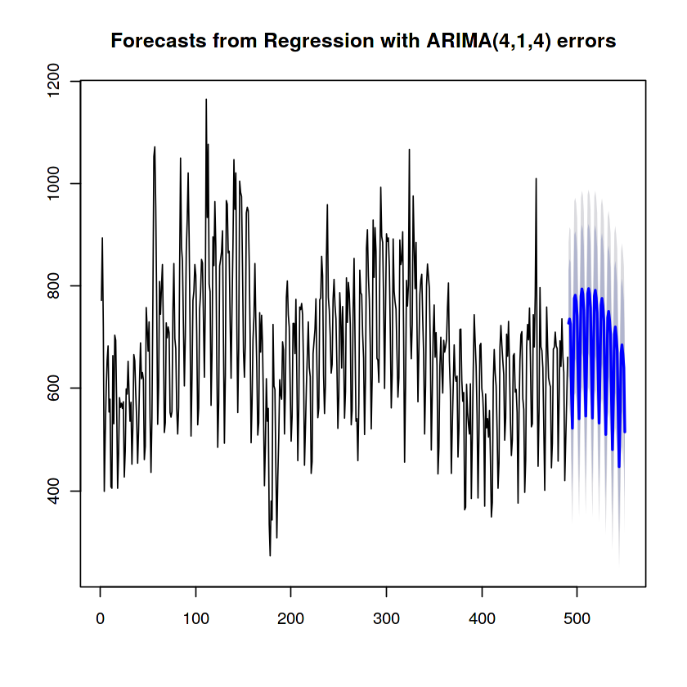
https://www.kaggle.com/code/kailex/arima-with-fourier-terms

Slide 8
Разложение временного ряда

Slide 9
Классический подход
Рассмотрим временной с моделью yt =Tt + St + ε, где Tt – это тренд, St – это сезонность со значением периода m, и ε – это шумы.
Step 1 – вычисление тренда методом скользящего среднего (MA)
Если m — четное число, вычислите компонент трендового цикла Tt, используя 2×m-MA
Если m – нечетное число, вычислите компонент трендового цикла Tt, используя m-MA.
Step 2 – вычисление St + ε
Вычисление функционала вида yt−Tt
Step 3 - Оценка сезонной составляющей St
для каждого значения сезона m, усреднитем значения без тренда для этого сезона. Например, для месячных данных сезонный компонент для марта представляет собой среднее значение всех мартовских значений в данных без тренда. Эти значения сезонных компонентов затем корректируются, чтобы их сумма равнялась нулю. Сезонный компонент получается путем объединения этих месячных значений, а затем воспроизведения последовательности для каждого года данных.
Step 4 - Вычисление остатка
Вычисление остатка как yt –(Tt + St)
https://medium.com/analytics-vidhya/time-series-forecasting-using-tbats-model-ce8c429442a9
https://otexts.com/fpp2/classical-decomposition.html
https://www.openforecast.org/adam/classical-seasonal-decomposition.html
http://www.gardner.fyi/blog/STL-Part-II/

Slide 10
STL разложение
STL — метод сезонной и трендовой декомпозиции с помощью оценки нелинейных взаимосвязей (Loess).
Метод заключается в использовании двух циклов:
внутренний цикл выполняет итерацию между сезонным сглаживанием и сглаживанием тренда,
с помощью применения LOESS создается сглаженная линия тренда для остальных значений.
В ходе внутреннего цикла сначала вычисляется сезонный компонент и затем удаляется для вычисления компонента тренда.
Сглаживание сезонного компонента выполняется для каждой подсерии (неделя, месяц, квартал или год) отдельно.
Остаток вычисляется путем вычитания сезонного и трендового компононентов из временных рядов.
внешний цикл минимизирует влияние выбросов.
https://machinelearningmastery.ru/stl-decomposition-how-to-do-it-from-scratch-b686711986ec/

Slide 11
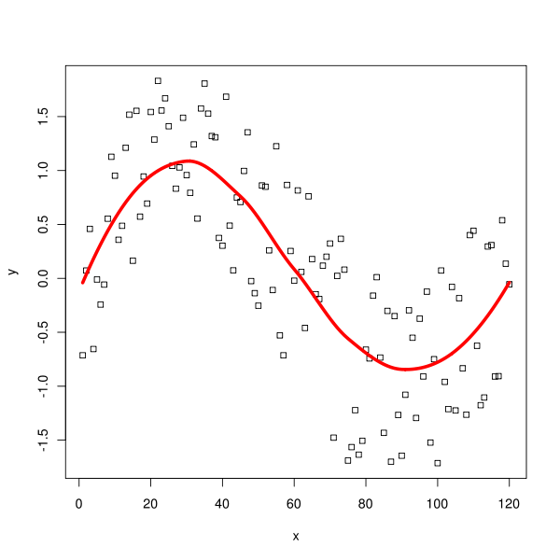
Локальная регрессия LOESS
Лёсс - это метод локальной непараметрической регрессии, который использует регрессию для подбора гладкой кривой через точки в последовательности, которая в нашем случае является данными временного ряда.
Также бывает взвешенный LOWESS
Весовой коэффициент может быть вычислен как
где d(x, x’) – это расстояние от точки x до каждой x’
https://github.com/bdemeshev/ts_pset/raw/master/ts_pset_main.pdf
http://statmod.ru/wiki/_media/study:spring2020:ts:notes20200406.pdf
https://ru.wikibrief.org/wiki/Local_regression
Могут быть и другие методы декомпозиции временного ряда https://otexts.com/fpp2/decomposition.html

Slide 12
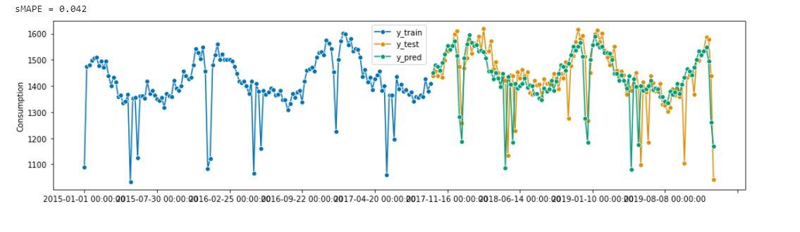
Использование разложений
Разложение может быть использовано вместе с предсказанием по составляющим.
Такой подход может быть меньше подвержен переобучению.
Чем меньше параметров модели, тем устойчивей ее работа.
Пример: STL разложение + SES прогноз

Slide 13
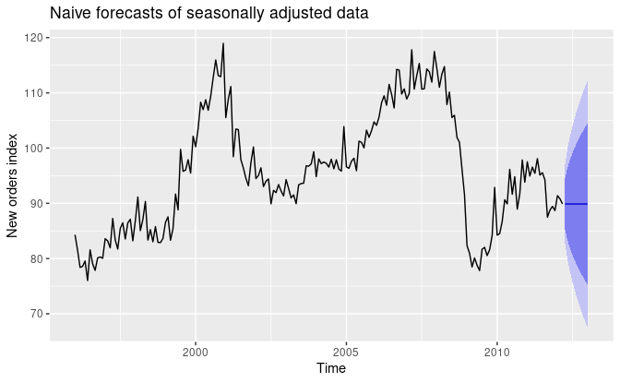
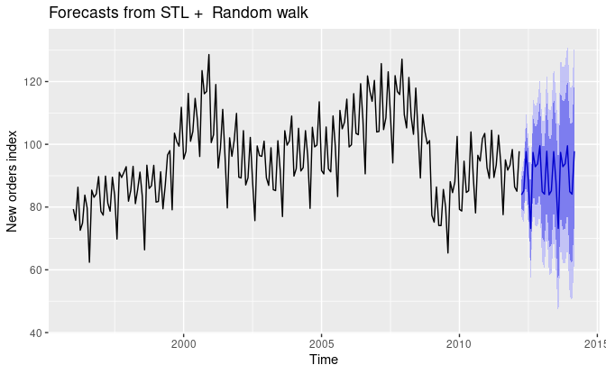
Forecasts of the electrical equipment orders data based on a naïve forecast of the seasonally adjusted data and a seasonal naïve forecast of the seasonal component, after an STL decomposition of the data.

Slide 14
Модель TBATS

Slide 15
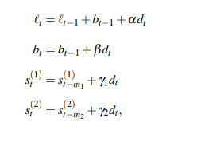
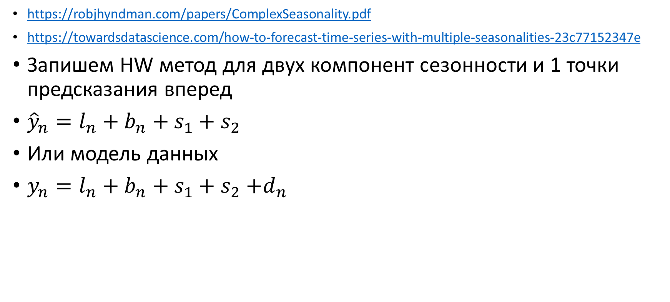
BATS - Box-Cox transformation, ARMA errors, Trend, and Seasonal components
https://robjhyndman.com/papers/ComplexSeasonality.pdf
https://towardsdatascience.com/how-to-forecast-time-series-with-multiple-seasonalities-23c77152347e
Запишем HW метод для двух компонент сезонности и 1 точки предсказания вперед
${\hat{y}}_{n}=l_{n}+b_{n}+s_{1}+s_{2}$
Или модель данных
$y_{n}=l_{n}+b_{n}+s_{1}+s_{2}$ $+d_{n}$

Slide 16


BATS - Box-Cox transformation, ARMA errors, Trend, and Seasonal components
модель данных
$y_{n}=l_{n}+b_{n}+s_{1}(n)+s_{2}(n)$ $+d_{n}$
где m1 и m2 – периоды сезонных циклов,
dt представляет собой случайную величину белого шума, представляющую ошибку предсказания (или возмущение).
Компоненты $l_{n}$ и $b_{n}$ представляют компоненты уровня и тренда ряда в момент времени n соответственно,
$s_{i}(n)$ представляет i-й сезонный компонент в момент времени n.
Коэффициенты α,β, γ1 и γ2 являются так называемыми параметрами сглаживания,
Зададим параметры инициалиазции:
Значения l0, b0, {s(1)1−m1,...,s(1)0} и {s(2)1− m2,...,s(2)0}
Notes:
https://mpei.ru/diss/Lists/FilesDissertations/170-%D0%94%D0%B8%D1%81%D1%81%D0%B5%D1%80%D1%82%D0%B0%D1%86%D0%B8%D1%8F.pdf

Slide 17
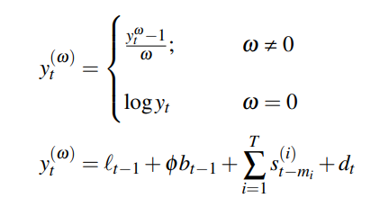
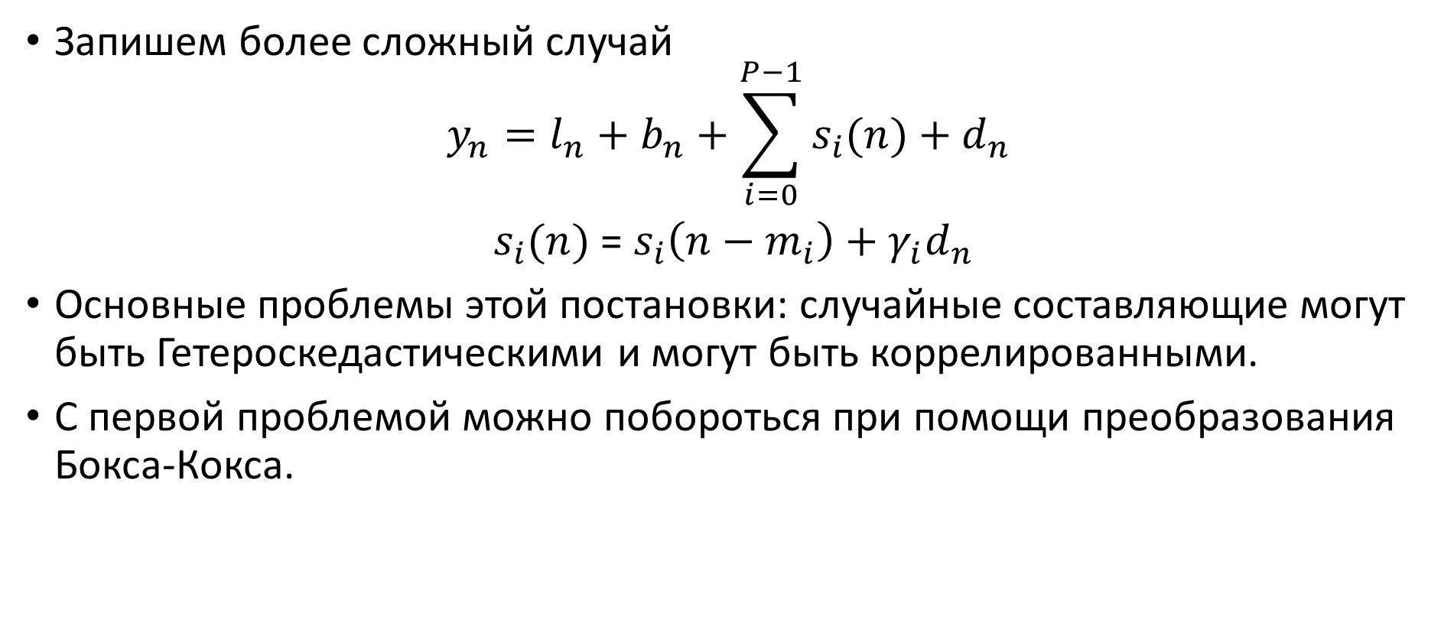
BATS Box-Cox transformation, ARMA errors, Trend, and Seasonal components
Запишем более сложный случай
$$y_{n}=l_{n}+b_{n}+\sum_{i=0}^{P−1}{s_{i}(n)}+d_{n}$$
$s_{i}(n)$ = $s_{i}\left(n−m_{i}\right)+γ_{i}d_{n}$
Основные проблемы этой постановки: случайные составляющие могут быть Гетероскедастическими и могут быть коррелированными.
С первой проблемой можно побороться при помощи преобразования Бокса-Кокса.

Slide 18

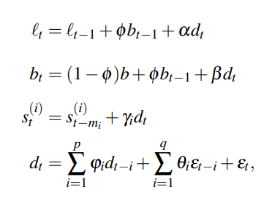
BATS
Со второй проблемой d (временная зависимость) можно побороться при помощи разложения ошибки в ARMA модель.
Тогда общая постановка задачи
где m1,...,mT обозначают сезонные периоды,
lt — локальный уровень в период t,
b – долгосрочный тренд,
bt — краткосрочный тренд в период t,
s(i)t представляет i-й сезонный компонент в момент времени t,
dt обозначает процесс ARMA(p,q), а εt — гауссовский процесс белого шума с нулевым средним и постоянной дисперсией σ2.
Параметры сглаживания задаются α, β и γi для i = 1,...,T.
Примем затухающий тренд с параметром затухания φ, но дополним его долгосрочным трендом b. Это изменение гарантирует, что предсказания будущих значений краткосрочного тренда bt сходятся к долгосрочному тренду b вместо нуля.

Slide 19
BATS
BATS = (преобразование Бокса-Кокса, ошибки ARMA, тренд и сезонные компоненты).
модель дополняется аргументами (ω,φ, p,q,m1,m2,...,mT ) для указания параметра Бокса-Кокса, параметра демпфирования, параметров ARMA (p и q) и сезонных периодов (m1, ..., мТ).
Например, BATS(1,1,0,0,m1) представляет собой базовую модель для хорошо известного аддитивного односезонного метода Холта-Уинтерса.
Двойная сезонная аддитивная сезонная модель Холта-Уинтерса задается как BATS(1,1,0,0,m1,m2),
Аддитивная тройная сезонная модель Холта-Уинтерса с поправкой AR(1) задается как BATS(1,1,1,0,m1,m2,m3).

Slide 20
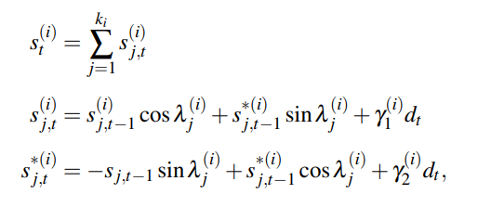
Тригонометрический BATS = TBATS
Модель BATS не может учитывать нецелочисленную сезонность и может иметь очень большое количество состояний;
Начальная сезонная составляющая содержит mT ненулевые состояния.
Это становится проблемой значений для сезонных моделей с высокими периодами.
Для решения проблемы разложим сезонность в ряд Фурье

Slide 21
где γ(i)1 и γ(i)2 — параметры сглаживания, λ(i)j = 2π j/mi.
Стохастический уровень i-й сезонной компоненты опишем s(i)j,t,
а стохастический рост уровня i-й сезонной компоненты, необходимый для описания изменения сезонной компоненты во времени, s∗(i) j,t.
Число гармоник, необходимое для i-й сезонной составляющей, обозначается ki.
Подход эквивалентен индексным сезонным подходам, когда ki = mi/2 для четных значений mi, и когда ki = (mi − 1)/2 для нечетных значений mi .
Ожидается, что для большинства сезонных составляющих потребуется меньшее количество гармоник, что уменьшит количество оцениваемых параметров.
Детерминированное представление сезонных составляющих можно получить, установив параметры сглаживания равными нулю.

Slide 22
Модель TBATS
Модель TBATS(ω,φ, p,q,{m1, k1},{m2, k2},...,{mT , kT })
Модель TBATS требует оценки 2(k1 +k2 +···+kT ) начальных сезонных значений, число которых, вероятно, будет намного меньше, чем количество параметров сезонного начального числа в моделях BATS.
Поскольку TBATS основан на тригонометрических функциях, его можно использовать для моделирования нецелочисленных сезонных частот.
Некоторые из ключевых преимуществ моделирующей среды TBATS:
(i) допускает большее пространство эффективных параметров с возможностью более качественных прогнозов;
(ii) позволяет размещать вложенные и невложенные множественные сезонные компоненты;
(iii) обрабатывает типичные нелинейные функции, которые часто наблюдаются в рядах в реальном времени;
(iv) позволяет учитывать любую автокорреляцию в остатках;
(v) включает гораздо более простую, но эффективную процедуру оценки

Slide 23
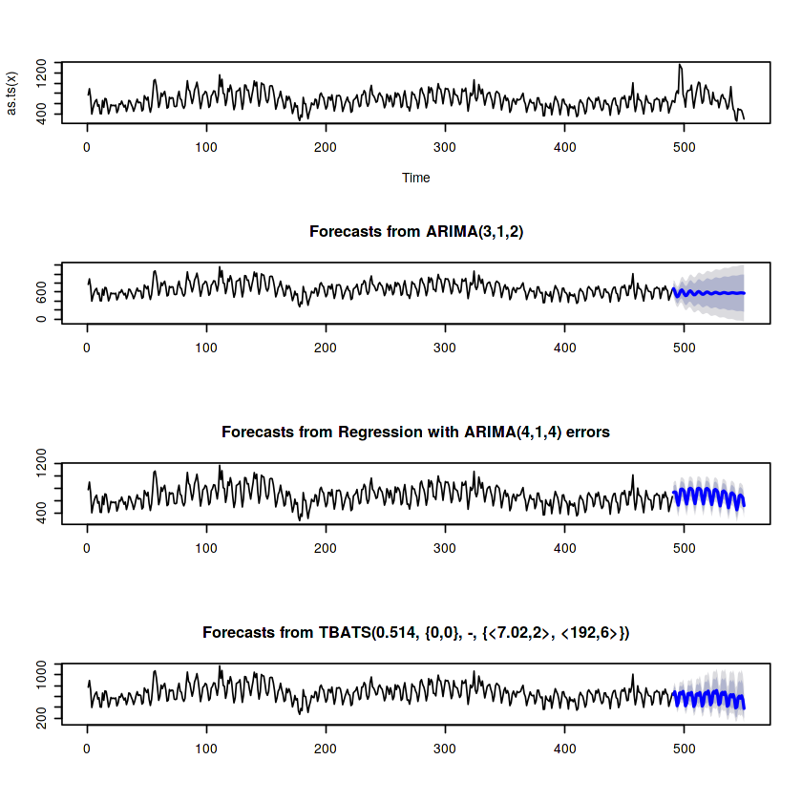
https://www.kaggle.com/code/kailex/arima-with-fourier-terms

Slide 24
Модель GARCH
https://www.hse.ru/data/2014/06/09/1324317113/%D0%94%D0%B8%D0%BF%D0%BB%D0%BE%D0%BC.pdf
https://machinelearningmastery.com/develop-arch-and-garch-models-for-time-series-forecasting-in-python/

Slide 25
Проблемы SARIMA
Модели авторегрессии могут быть разработаны для данных одномерных временных рядов, которые являются стационарными (AR), имеют тренд (ARIMA) и имеют сезонный компонент (SARIMA). Предполагается, что в итоговом временном ряде (после дифференцирования) ряд будет иметь гомоскедастичность (один уровень дисперсии)
Если ряд имеет изменение дисперсии во времени их надо или компенсировать или включить в модель. Временной ряд с небольшими изменениями дисперсии иногда можно скорректировать с помощью степенного преобразования, например, с помощью журнала или преобразования Бокса-Кокса.
Пример гетероскедастичности: в контексте временного ряда в финансовой сфере это можно назвать возрастающей и убывающей волатильностью.
Во временных рядах, где дисперсия систематически увеличивается, например, в виде возрастающей тенденции, это свойство ряда называется гетероскедастичностью.

Slide 26
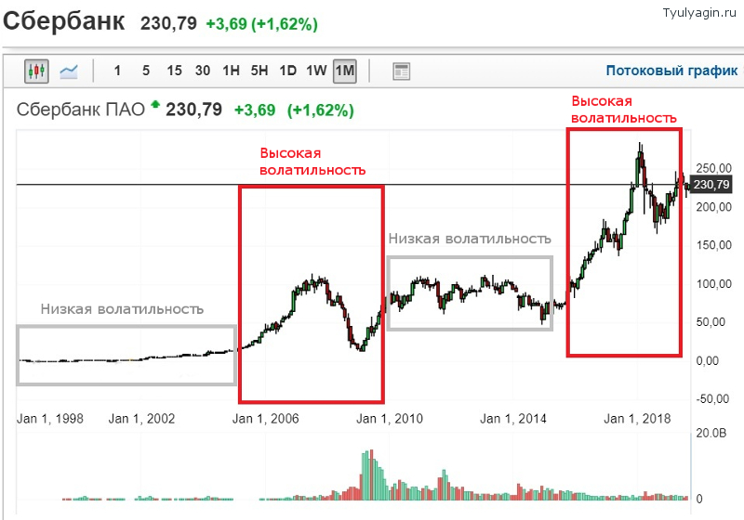
Пример гетероскедастичности

Slide 27

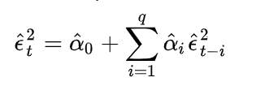
ARCH
Авторегрессионная условная гетероскедастичность, или ARCH, — это метод, который явно моделирует изменение дисперсии с течением времени во временном ряду.
По сути ARCH(p) — это просто модель MA(p), применяемая к дисперсии временного ряда.
Рассмотрим временной ряд в виде AR модельи
Пусть остаток имеет временные зависимости и гетероскедастичность, тогда опишем его AR моделью:
где q порядок модель.

Slide 28
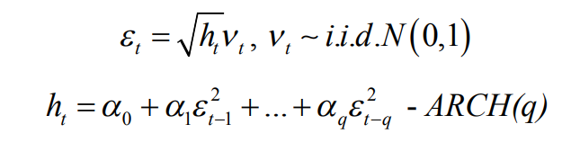
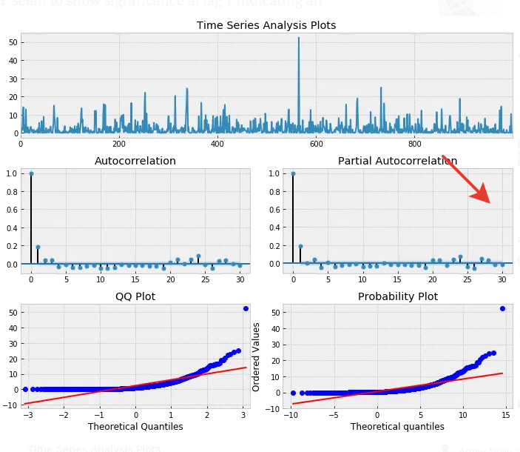
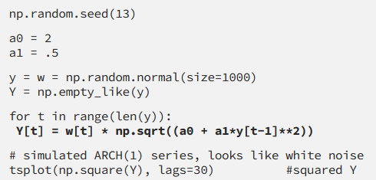
ARCH
Другими словами мы можем вести процесс вида

Slide 29
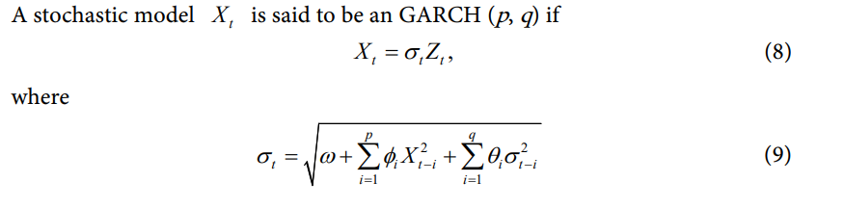
GARCH – обобщенный GARCH
В некоторых случаях кажется полезным дополнить модель ARCH авто регрессионными терминами. Это позволяет описать модель как комбинацию своих временных зависимостей и случайного блуждания
p: The number of lag variances to include in the GARCH model.
q: The number of lag residual errors to include in the GARCH model.
where a GARCH(0, q) is equivalent to an ARCH(q) model.
Some of the techniques adopted in the finance sector — ARCH, ARCH-M, GARCH, GARCH-M, TGARCH, and EGARCH.

Slide 30
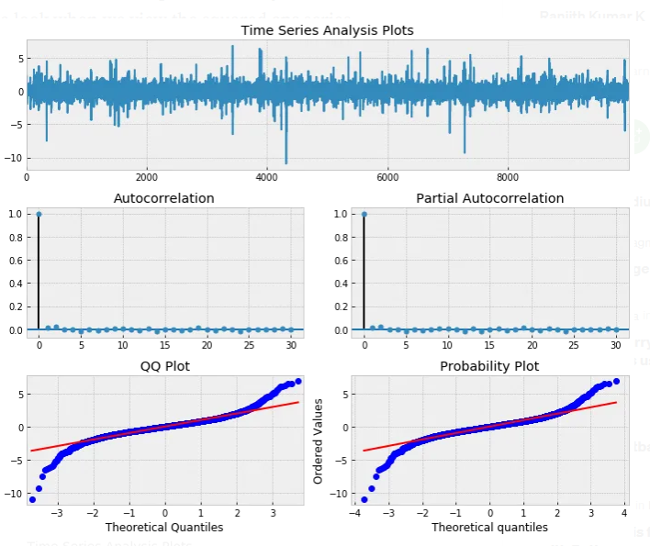
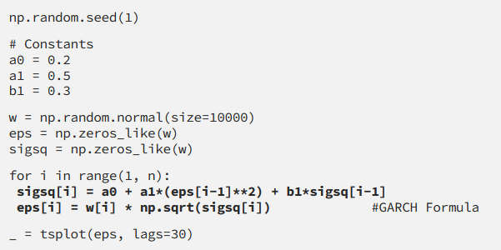
GARCH
https://medium.com/@ranjithkumar.rocking/time-series-model-s-arch-and-garch-2781a982b448

Slide 31
AR-NET – регуляризация авторегрессионных моделей

Slide 32
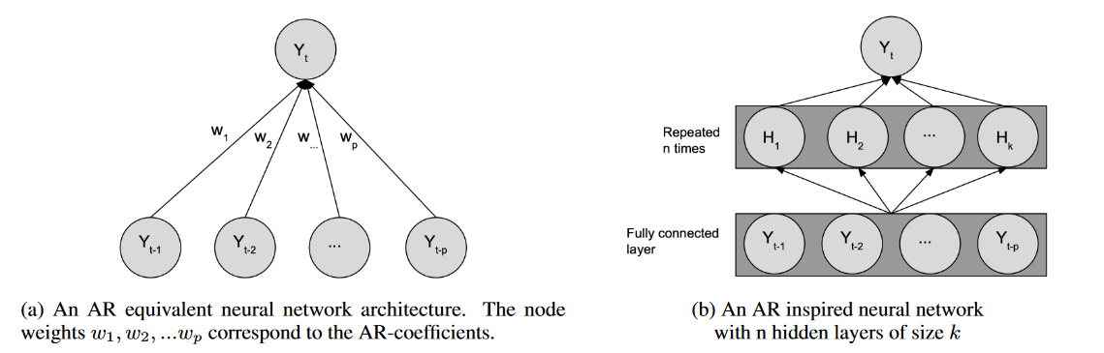
AR-Net
Попытка имитации авторегрессии в виде нейронной сети.
Параметры первого слоя эквивалентны AR- коэффициентам.
Второй слой может быть опционально добавлен для достижения точности предсказания при сохранении интерпретируемости.

Slide 33

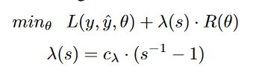
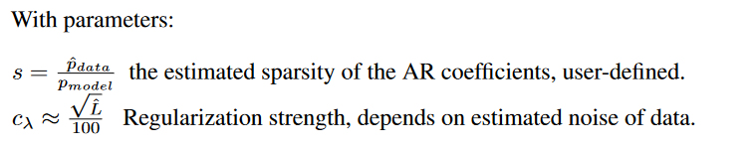
AR-Net
Классический AR: функция потерь
Предложен разряженный AR (Sparse AR-Net).
Достоинство: возможность повышения устойчивости к неверному выбору порядка модели.
Это также устранит предположение, что AR-коэффициенты должны состоять из последовательных задержек.
Для этого добавляется регуляризация к AR модели:

Slide 34


AR-Net
Параметр разрежённости s для AR-коэффициентов
cλ сила регуляризации может быть установлена вручную или ско шума.
R(θ) – функция регуляризации, она может быть в общем случае любой. В т.ч.
L1-регуляризацию («Лассо»).
L2 – Тихонов.
Специальная – пусть мы хотим побудить оптимизатора устанавливать малые веса равными нулю, сохраняя при этом остальные веса нетронутыми.
c1 ≈ 3 and c2 ≈ 3 work ideally.
или

Slide 35

Neural Prophet
Представим модель предсказания prophet как
T (t) = Trend at time t
линейный или логистический тренд с точками перегиба)
S(t) = Seasonal effects at time t – Фурье Ряд.
E(t) = Event and holiday effects at time t – прочие регулярные эффекты.
Пусть не все в модели предсказано, остаток информативен

Slide 36
Neural Prophet
Основная концепция модели NeuralProphet - Модель состоит из модулей, каждый из которых вносит дополнительный компонент в прогноз.
Большинство компонентов также можно настроить для масштабирования по тренду и для мультипликативного эффекта.
Все модули должны выдавать h выходных данных, где h определяет количество шагов, которые нужно прогнозировать в будущем одновременно.
шаги добавляются как предсказанные значения ˆyt, ..., ˆyt+h-1 для соотвествующих будующих значений временного ряда yt, ..., yt+h-1.
Если модель зависит только от времени, может быть получено произвольное количество прогнозов.
В следующих описаниях этот особый случай будет математически эквивалентен прогнозу на один шаг вперед с h = 1.

Slide 37

Neural Prophet
Общая модель
Где,
T (t) = Тренд
S(t) = Сезонность
E(t) = Регулярные события
F (t) = Внешние экзогенные факторы
A(t) = AR-NET (AR, Sparse-AR, Deep-AR – то есть с ReLU).
L(t) = Регрессионные эффекты лаговых версий ряда как экзогенные факторы
Все модули компонентов модели могут быть индивидуально сконфигурированы и объединены для составления модель. Если все модули выключены, в качестве трендовой команды устанавливается только параметр статического смещения компонент.

Slide 38
Методы машинного обучения. Прогноз временного ряда
Существует несколько типов решения задачи прогноза временных рядов.
Стохастические модели (или подход, основанный на моделях) . Методы можно разделить на непараметрические и параметрические.
непараметрические, такие как скользящее среднее, Холта-Винтера, простая регрессия:
на основе аналитической модели поведения ряда,
легко обучаться и дообучаться,
низкая вероятность переобучения,
обеспечивают наилучшую точность для сравнительно простых данных (стационарных с гауссовыми шумами или некоторыми простыми шумами, такими как симметрично распределенные).
точность сильно зависит от количества данных для обучения.
производительность резко снижается, если поведение данных отличается от предполагаемого (формируют предполагаемую статистическую гипотезу).
Хорошо работает только в одномерном случае.
Легко интерпретируется.
Может иметь аналитическое решение (например, для линейной регрессии).
Для работы нам нужно знать тип распределения или делать серьезные предположения о нем.

Slide 39
Методы машинного обучения. Прогноз временного ряда
Параметрические методы, такие как ARIMA, GARCH, Prophet и т. д.
Строяться на основе аналитико-параметрической модели поведения ряда,
прост для понимания и реализации,
легко обучаться и дообучаться,
обеспечивают достаточно высокую точность прогноза,
лучше работать с одномерными данными,
лучше при относительно простых нестационарностях в даннных,
точность сильно зависит от количества данных для обучения,
точность сильно зависит от выбора значений гиперпараметров (здесь гиперпараметры являются аналогом статистической гипотезы в непараметрическом подходе),
не может справиться со сложной нелинейной зависимостью между данными,
нихкая производительность для огромных многомерных нестационарных рядов (особенно в случае данных с различным поведением и т. д.).
Легко интерпретируется.
Более устойчивый к выводам в случае хорошо выбранной модели (из-за сверхвысокого разрешения с выводами для небольших наборов данных).

Slide 40
Методы машинного обучения. Прогноз временного ряда
Модели, управляемые данными (или подход машинного обучения)
Методы можно разделить на классическое машинное обучение и глубокую нейронную сеть.
Классические модели, управляемые данными (или подход машинного обучения) .
Такие методы, как векторная регрессия (SVR), случайный лес регрессии, XGBoost и тд.
Позволяют работать с сильно нелинейными данными.
Нет необходимости в статистической гипотезе для модели.
Хорошо справляется с нестационарными отношениями между данными.
Легко тренировать.
Точность сильно зависит от выбора значений гиперпараметров.
Неявная зависимость выбранной модели и данных от результатов прогноза.
Точность сильно зависит от сходства между обученными данными и данными вывода.
Трудно достичь сопоставимой точности с подходом на основе модели для относительно простых данных.

Slide 41
Методы машинного обучения. Прогноз временного ряда
Глубокая нейронная сеть .
Нет необходимости в статистической гипотезе или конкретной форме модели.
Может аппроксимировать любую функцию с пропущенными данными, аномалиями и другими нерегулярными шаблонами.
Позволяют работать с огромными многомерными рядами данных со сложной взаимосвязью поведения между данными.
Автоматически извлекают и обрабатывают сложные признаки и отношения между ними.
Требуется жесткая настройка гиперпараметров.
Часто требуется ансамбль сетей для получения высокой точности.
Тяжело перетренировать.
Трудно достичь сопоставимой точности с подходом на основе модели для относительно простых рядов.
Выбор конкретных методов зависит от поставленной задачи.
Для простых и одномерных данных рекомендуется подход, основанный на модели.
Для сложных и многомерных данных в большом количестве модели, управляемые данными, могут обеспечить лучшую производительность.

Slide 42
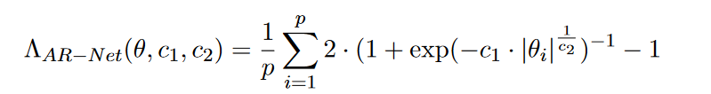
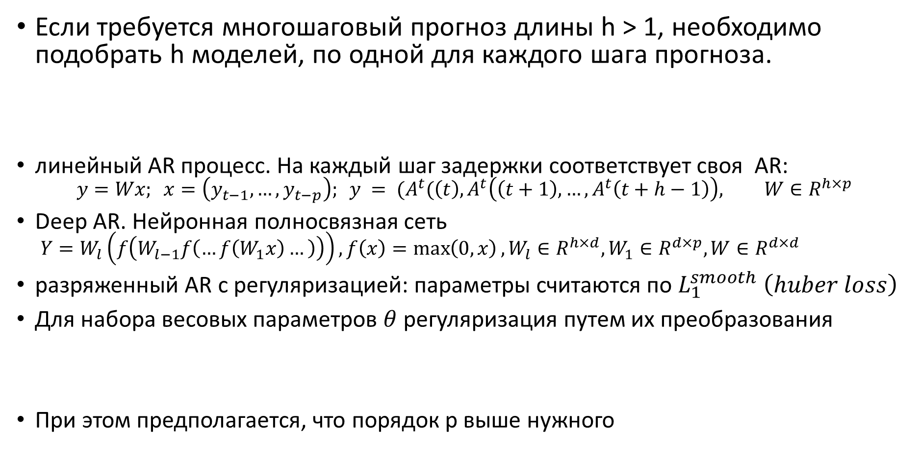
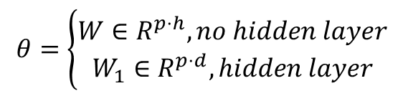
A(t) = Auto-regression effects at time t based on past observations
Если требуется многошаговый прогноз длины h > 1, необходимо подобрать h моделей, по одной для каждого шага прогноза.
линейный AR процесс. На каждый шаг задержки соответствует своя AR: $y=Wx; x=\left(y_{t−1}, …,y_{t−p}\right); y = (A^{t}(\left(t\right),A^{t}\left(\left(t+1\right),…,A^{t}\left(t+h−1\right)\right), W∈R^{h×p}$
Deep AR. Нейронная полносвязная сеть $Y=W_{l}\left(f\left(W_{l−1}f\left(…f\left(W_{1}x\right)…\right)\right)\right), f\left(x\right)=\max\left(0,x\right),W_{l}∈R^{h×d},W_{1}∈R^{d×p},W∈R^{d×d}$
разряженный AR с регуляризацией: параметры считаются по $L_{1}^{smooth} \left(huber loss\right)$
Для набора весовых параметров $θ$ регуляризация путем их преобразования
При этом предполагается, что порядок p выше нужного
$$θ=\left\{\begin{aligned}W∈R^{p⋅h}, no hidden layer \\ W_{1}∈R^{p⋅d}, hidden layer\end{aligned}\right.$$

Slide 43
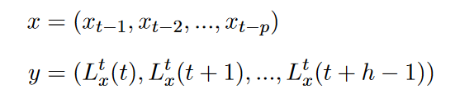
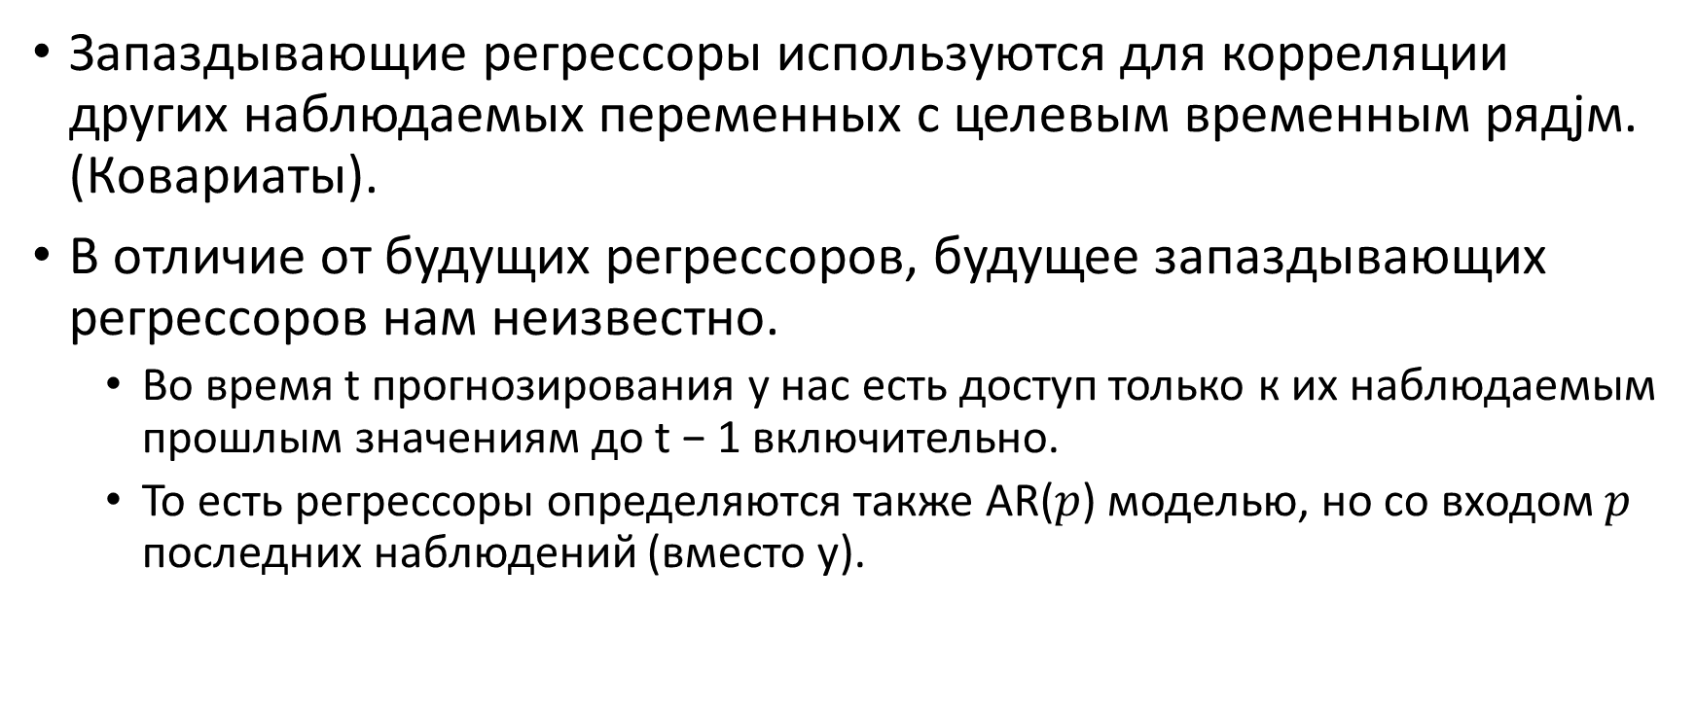
L(t) = Regression effects at time t for lagged observations of exogenous variables
Запаздывающие регрессоры используются для корреляции других наблюдаемых переменных с целевым временным рядjм. (Ковариаты).
В отличие от будущих регрессоров, будущее запаздывающих регрессоров нам неизвестно.
Во время t прогнозирования у нас есть доступ только к их наблюдаемым прошлым значениям до t − 1 включительно.
То есть регрессоры определяются также AR($p$) моделью, но со входом $p$ последних наблюдений (вместо y).

Slide 44
F (t) = Regression effects at time t for future-known exogenous variables
Для моделирования будущих регрессоров необходимо знать как прошлые, так и будущие значения этих регрессоров.
Учитывая набор будущих регрессоров как F ∈ RT × nf , где nf — количество регрессоров, эффект от всех будущих регрессоров на временном шаге t можно обозначить F (t), как в уравнении 11, где df означает для коэффициента модели будущего регрессора f ∈ V. По умолчанию будущие регрессоры имеют аддитивный эффект, который вместо этого может быть мультипликативным.

